Slide 1
Universidade Aberta do SUS - UNASUS
Universidade Federal de Pelotas
Especialização em Saúde da Família
Modalidade a Distância
Turma 7
Melhoria da atenção ao Pré-Natal e Puerpério na Unidade Básica de Saúde Senador Adalberto Sena,Cruzeiro do Sul-AC.
Especializanda: Niurka Mercedes Triana Rodriguez
Orientadora: Lenise Menezes Seerig

Slide 2
Introdução
Uma atenção pré-natal e puerperal de qualidade e humanizada é fundamental para a saúde materna e neonatal.
A atenção à mulher na gravidez e no pós-parto deve incluir ações de prevenção e promoção da saúde, além de diagnóstico e tratamento adequado dos problemas que ocorrem neste período.(1)
1.Manual Técnico de Atenção Pré-natal e Puerpério. Atenção qualificada e humanizada. Primeira Edição. Brasília, 2005.

Slide 3
Cruzeiro do Sul-AC.
Área do município e de 7 924.94 km
7 8507 habitantes segundo IBGE.
27 UBS,
26 ESF e uma mista
36 equipes de saúde
6 equipes do NASF
01 Hospital Geral
01 Pronto Socorro
01 Hospital da Maternidade
02 laboratórios clínicos
01 Hospital Dermatológico

Slide 4
UBS Senador Adalberto Sena
O pré-natal antes da intervenção
02 equipes de saúde
Estrutura deficiente “remodelação”
População total 2945 habitantes
38 grávidas residentes na área
24 grávidas cadastradas e
acompanhadas na UBS(63% cober
tura).

Slide 5
Objetivo Geral
Melhoria da atenção ao Pré-natal e Puerpério na UBS Senador Adalberto Sena, município Cruzeiro do Sul, AC.
Notes:
De quem são estas fotos? Cuida que estas que aparecem rosto devem ser autorizadas.

Slide 6
Apresentação- Metodologia
A primeira consulta
Envolvimento da equipe
O trabalho das ACS
Manual Técnico de Atenção Pré-natal e Puerpério. Atenção qualificada e humanizada. Primeira Edição. Brasília, 2005.

Slide 7
Atenção Pré-natal e Puerpério
Objetivos Específicos
Ampliar a cobertura do pré-natal e puerpério.
Melhorar a qualidade da atenção pré-natal e puerpério na UBS.
Melhorar a adesão ao pré-natal e ao puerpério.
Melhorar o registro do programa de pré-natal e puerpério.
Realizar avaliação do risco no pré-natal.
Promover a saúde no pré-natal e puerpério.

Slide 8
Ampliar a cobertura do pré-natal:
Meta: Alcançar 100% da cobertura das gestantes cadastradas no Programa de Pré-natal na UBS.
Estimativa 38 gestantes(1.3% de 2945 pessoas). Cadastramos 14 gestantes no primeiro mês (44%), 22 no segundo mês (69 %), no terceiro mês completamos as 38 gravidas para um 100% da cobertura.
Proporção de gestantes cadastradas no Pré-natal

Slide 9
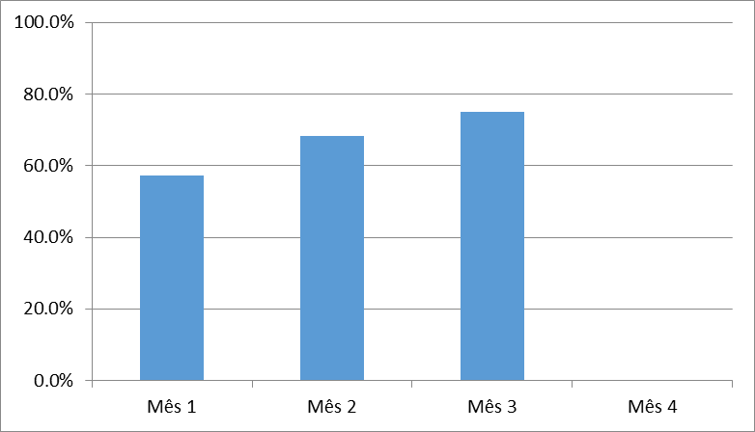
2-Melhorar a qualidade do Programa de Atenção Pré-natal.
Meta: Garantir 100% das gestantes com ingresso no primeiro trimestre da gestação.
No primeiro mês 8 (57%),15 no segundo (68%),24 no terceiro (75%). Este indicador ainda de não ter os resultados esperados de 100%, no entanto a equipe acredita que estejamos no caminho. Fundamental participação das ACS.
Proporção gestantes com ingresso no primeiro trimestre da gestação

Slide 10
Meta: Realizar pelo menos um exame ginecológico por trimestre em 100% das gestantes.
Este indicador atingiu a meta de 100% já no primeiro mês, permanecendo assim nos três meses do projeto. Primeiro mês 14 (44%), 22 no segundo mês (69%), 32 no terceiro mês (100%).
Das 38 gravidas cadastradas na área ao realizar o análises situacional,6 delas ao iniciar o projeto ganharam e foram para o puerpério, ajustando assim o denominador para dar o 100%.

Slide 11
Meta:Realizar pelo menos um exame de mamas em 100% das gestantes.
Indicador cumprido em todas as gestantes pois o exame das mamas foi realizado na primeira consulta do pré-natal, examinamos no primeiro mês 14 grávidas, no segundo 22 e no terceiro 32 grávidas.
Meta:Garantir a 100% das gestantes a solicitação de exames laboratoriais de acordo com protocolo.
Em 100% das gestantes foram solicitados os exames laboratoriais, necessários durante a gravidez, de acordo com o protocolo do Programa.

Slide 12
Meta:Garantir a 100% das gestantes a prescrição de sulfato ferroso e ácido fólico conforme protocolo.
Foi garantida aos 100% das gestantes a prescrição de sulfato ferroso e ácido fólico conforme protocolo, assim como também a facilidade na aquisição dos medicamentos na farmácia da UBS.
Meta: Garantir que 100% das gestantes estejam com vacina antitetânica e hepatites B em dia.
Este indicador foi cumprimentado nos 100% das gestantes, pois todas foram vacinadas acordo o protocolo, com estoque de vacinas garantido.

Slide 13
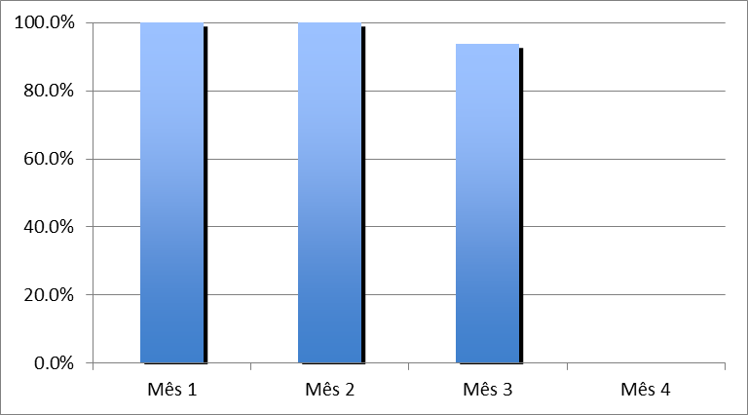
Meta:Realizar avaliação da necessidade de atendimento odontológico em 100% das gestantes durante o pré-natal.
Em neste indicador não alcançou 100% das gestantes. No primeiro mês foram avaliadas 14 grávidas, no segundo mês 22 (representando o 100%) e no terceiro mês 30 gravidas, para um 94% do total.
Proporção de gestantes com avaliação de necessidade de atendimento odontológico

Slide 14
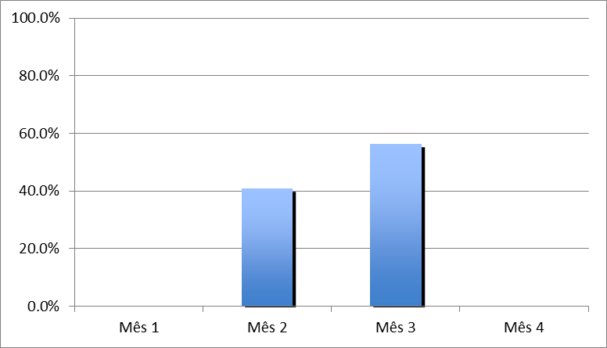
Meta:Garantir a primeira consulta odontológica programática para 100% das gestantes cadastradas.
Em neste indicador foi um dos que não se alcançou a meta proposta, devido a dificuldades apresentadas para iniciar a consulta odontológica na UBS.
Primeiro mês 0 gestantes, segundo mês 9(41%),terceiro mês 18 gestantes(56%)do total.
Proporção de gestantes com primeira consulta odontológica programática

Slide 15
3-Ampliar a adesão ao pré-natal.
Metas:Realizar busca ativa de 100% das gestantes faltosas a consulta pré-natal.
Não foi necessária a busca ativa de gestantes faltosas às consultas em nenhum dos meses, já que todas assistiram a suas consultas programadas durante o pré-natal, resultado atribuído ao trabalho da equipe toda e fundamentalmente ao trabalho das ACS.

Slide 16
4-Melhorar o registro do programa de pré-natal.
Meta:Manter o registro na ficha de acompanhamento/espelho de pré-natal em 100% das gestantes.
Durante os três meses de realização do projeto, 100% das gestantes, foram acompanhadas com todas as consultas registradas na ficha de acompanhamento/espelho de pre-natal,corretamente preenchidas e anotados todos os detalhes de cada consulta. . Durante o primeiro mês foram avaliadas 14 gestantes (44%), segundo mês 22 gestantes (69%) e durante o terceiro mês 32 gestantes que representaram 100%.
.

Slide 17
6- Promover saúde no pré-natal.
Meta:Garantir a 100% das gestantes orientações nutricionais durante a gestação.
Todas as grávidas (100%) receberam orientações e consulta com a nutricionista da equipe de NASF, nas atividades do grupo, assim como em cada consulta, receberam orientação sobre hábitos alimentares e alimentação saudável durante a gestação.
Meta: Promover o aleitamento materno junto a 100% das gestantes.
Todas nossas gestantes receberam em cada consulta orientações sobre aleitamento materno, sua vantagem e importância para o bebê, além do tempo recomendado de duração do aleitamento. Também foram mostradas as técnicas adequadas para o aleitamento materno, em atividades de grupo e coletivas.

Slide 18
Meta : Orientar 100% das gestantes sobre os cuidados com o recém-nascido.
O 100% delas receberam orientações sobre os cuidados geral do recém-nascido, higiene do recém-nascido, prevenção de acidentes no domicilio, entre outras.
Meta: Orientar 100% das gestantes sobre anticoncepção após o parto.
Garantimos a orientação a todas as gestantes sobre anticoncepção após o parto, os métodos anticoncepcionais ótimos durante o período (após ganhar), orientações sobre planejamento familiar, para assim evitar gestações com período Inter gestacional curto.

Slide 19
Meta:Orientar 100% das gestantes sobre os riscos do tabagismo e do uso de álcool e drogas na gestação.
As gestantes receberam orientações precisas sobre os riscos do tabagismo e o uso de álcool e drogas na gestação: riscos de abortos, parto prematuro, parto demorado baixo peso ao nascer, riscos de malformações congênitas no feto, anemia fetal, entre outras. Além dos riscos para a saúde delas.

Slide 20
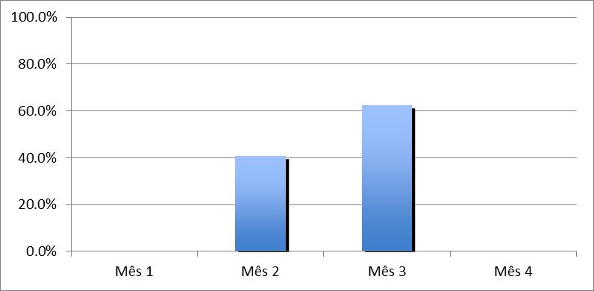
Meta:Orientar 100% das gestantes sobre higiene bucal.
Conforme o monitoramento das fichas odontológicas as orientações individuais no primeiro mês ficaram em 0 (0%) das gestantes cadastradas nesse período, no segundo mês 9 (41%) de gestantes cadastradas, no terceiro mês 20(62%) de gestantes foram orientadas.
Proporção de gestantes que receberam orientação sobre higiene bucal

Slide 21
Puerpério
1-Ampliar a cobertura de atenção as puérperas.
Meta: Garantir a 100% as puérperas cadastradas no Programa de Puerpério na UBS consulta puerperal antes dos 42 dias após do parto.
Neste indicador tivemos ótimos resultados, pois foram captadas e cadastradas as 14 (100%) puérperas antes dos 42 dias após o parto nos três meses de duração do projeto, conseguindo que assistissem a sua primeira consulta puerperal até os primeiros 10 dias após o parto, trabalho feito pelas ACS.
No primeiro mês foram cadastradas 6 puérperas,, segundo mês 10 e no terceiro mês 14 puérperas cadastradas. Durante o mês dois passou para o puerpério uma gestante cadastrada no projeto, tendo o mesmo acontecido no terceiro mês.

Slide 22
2-Melhorar a qualidade de atenção as puérperas na UBS.
Meta:Examinar as mamas em 100% das puérperas cadastradas no Programa.
Todas as puérperas cadastradas e que assistiram na consulta puerperal, foram examinadas suas mamas, pelo médico, sem constatar nenhuma alteração. No primeiro mês 6 puérperas, segundo mês 10 e no terceiro mês 14 puérperas.
Meta:Examinar o abdome em 100% das puérperas cadastradas no Programa.
Todas as puérperas foram examinadas no abdome e feitas à avaliação de seu estado e involução do útero, em sua primeira consulta puerperal, sendo reavaliadas alguma delas em visitas domiciliares.

Slide 23
Meta:Realizar exame ginecológico em 100% das puérperas cadastradas no Programa.
Foi feito o exame ginecológico em 100% das puérperas, realizados pelas enfermeiras, de acordo com o protocolo.
Meta:: Avaliar o estado psíquico em 100% das puérperas cadastradas no Programa.
Cada uma de nossas puérperas foi feita a avaliação de seu estado psíquico, , em nas consultas, sua sensação de bem estar com a maternidade, o acolhimento familiar ao recém-nascido, expectativas que espera ao ser mãe, aclarando as dúvidas e medos que poderiam acontecer durante a maternidade.

Slide 24
Meta:Avaliar intercorrências em 100% das puérperas cadastradas no Programa.
Todas as 6 do primeiro mês, 10 do segundo e 14 do terceiro mês as foram avaliadas, sem aparecer nenhuma intercorrência durante este período.
Meta:Prescrever a 100% das puérperas um dos métodos de anticoncepção.
Todas as puérperas receberam prescrição de métodos anticoncepcionais, mais também foram explicadas para elas os mais eficazes durante esse período, o tempo ideal para começar a utilizar os mesmos, reações secundarias ou interações durante o aleitamento materno e o efeito do aleitamento materno exclusivo, como anticoncepcional.

Slide 25
3- Melhorar a adesão das mães ao puerpério
Meta : Realizar busca ativa em 100% das puérperas que não realizaram a consulta de puerpério até 30 dias após o parto.
Não tivemos puérperas faltosas à consulta de puerpério, pois a equipe conseguiu fazer bom trabalho de orientação, desde a gravidez, sobre a importância da consulta puerperal, além do trabalho das ACS,em na busque da ativa das mulheres que ganharam neste período, e o grau de sensibilização logrado em nas mães, sobre a necessidade de assistir a consulta com seu bebe.
.

Slide 26
4-Resultados relativos ao objetivo melhorar o registro das informações
Meta:Manter registro na ficha de acompanhamento do Programa 100% das puérperas.
Foi feito o registro na ficha de acompanhamento aos 100% das puérperas com as consultas e dados corretamente preenchidos, assim como o exame físico e avaliação geral., indicações e orientações dadas.

Slide 27
5-Resultados relativos ao objetivo promover saúde das puérperas.
Meta:Orientar 100% das puérperas cadastradas no Programa sobre os cuidados do recém-nascido
Todas puérperas receberam em consulta e visitas domiciliares, orientações medicas e de enfermagem, sobre os cuidados geral do recém-nascido, higiene do recém-nascido, prevenção de acidentes no domicílio, desenvolvimento psicomotor do bebe, entre outras orientações.
Meta:Orientar 100% das puérperas cadastradas no Programa sobre aleitamento materno exclusivo.
Todas nossas puérperas receberam em consulta, orientações sobre aleitamento materno, sua vantagem e importância para o bebê, o tempo ótimo e duração do aleitamento. Assim como as técnicas adequadas para o aleitamento materno

Slide 28
Meta: Orientar 100% das puérperas cadastradas no Programa sobre planejamento familiar.
Todas as puérperas receberam orientações sobre planejamento familiar, para assim evitar gestações com período Inter gestacional curto, embaraços não desejados.

Slide 29
Discussão
Principais Resultados:
Ampliaçao 100% da cobertura da atençao as grávidas e puérperas.
Melhoria dos registros e a qualificaçao da atençao
Vinculaçao do serviço de odontologia com o pre-natal
Maior rigor do controle vacinal
Agendamento da avaliaçao puerperal e consulta apos o parto
A importância da intervenção para a equipe, serviço e comunidade
Incorporação à rotina de serviço
.
.

Slide 30
Reflexão crítica
Expectativas iniciais
Significado para a pratica profissional
Aprendizado

